Slide 1
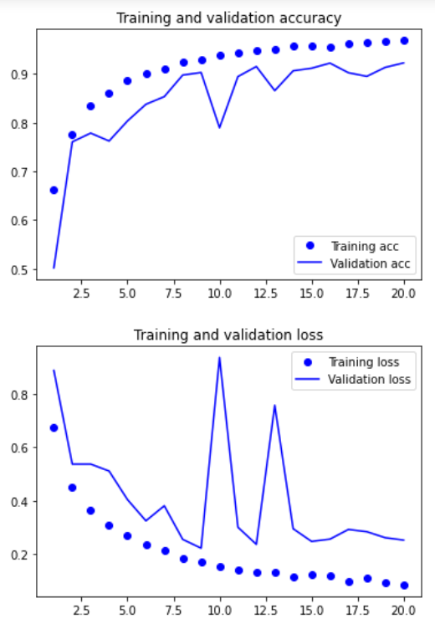
NEWrecordingSpecAugm
ent22.tflite
Train_acc=96.86%
Train_lose=8.55%
Val_acc=92.25%
Val_lose=25.27%
Test_acc=92.95%
Test_lose=22.03%

Slide 2
TP
FP
appendEnergy=True，chen.wav
預測值 | 48個
0.1以下 | 0
0.1~0.49 | 0
0.5~0.69 | 7
0.7~0.79 | 0
0.8~0.89 | 3
0.9以上 | 38
預測值 | 84個
0.1以下 | 0
0.1~0.49 | 0
0.5~0.69 | 5
0.7~0.79 | 4
0.8~0.89 | 7
0.9以上 | 68
 | 實際 有贅詞 | 實際 沒贅詞
預測 有贅詞 | 48個 7.488% | 84個 13.10%
預測 沒贅詞 | 81個 12.63% | 428個 66.77%
FN
TN
預測值 | 81個
0.1以下 | 61
0.1~0.49 | 20
0.5~0.69 | 0
0.7~0.79 | 0
0.8~0.89 | 0
0.9以上 | 0
預測值 | 428個
0.1以下 | 403
0.1~0.49 | 25
0.5~0.69 | 0
0.7~0.79 | 0
0.8~0.89 | 0
0.9以上 | 0
準確率:74.25%
錯誤率:25.75%
精準度:36.36%

